Slide 1
曲靖医学高等专科学校
《局部解剖学》
第二章 颈 部
主讲人：何文渊
联系方式：13808742988

Slide 2
新知目标
1.颈深筋膜的区分、各层的包被关系和形成的结构
2.下颌下三角、颈动脉三角肌、肌三角的境界和内容
3.甲状腺的形态、位置和毗邻，被膜和血管
4.气管颈部的毗邻，胸导管颈部的毗邻,前斜角肌、二腹肌后腹的毗邻
5.颈外侧深L.N的区分、锁骨上L.N和魏尔啸L.N的位置与临床意义
6.颈根部的境界、内容和毗邻
7.枕三角、锁骨上大窝、椎动脉三角的境界和内容
8.概念：颈动脉鞘、胸膜顶、斜角肌间隙、颈袢、 静脉角

Slide 3
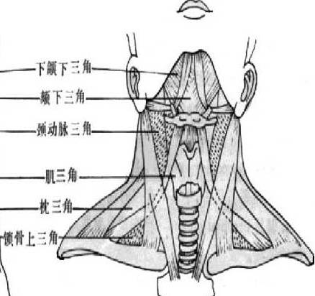
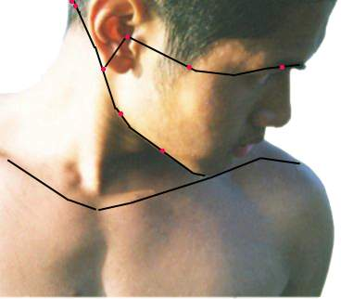
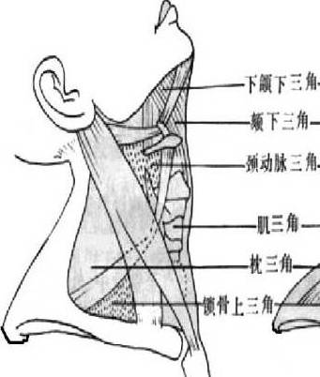
第一节 概述
1. 境界
上界：
头部和颈部的分界
下界：
与胸部和上肢的分界
颈V切迹、胸锁关节、锁骨上缘、肩峰及其至C7棘突的连线
2. 分区
舌骨上区：
颏下三角、下颌下三角
颈前区
舌骨下区：
颈A三角、肌三角
固有颈部
胸锁乳突肌区
（颈前外侧区）
枕三角
颈外侧区
锁骨上大窝
项部
（颈后区）

Slide 4
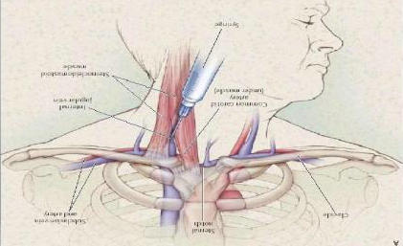
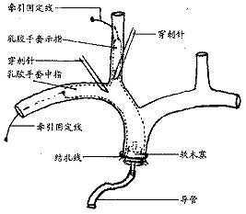
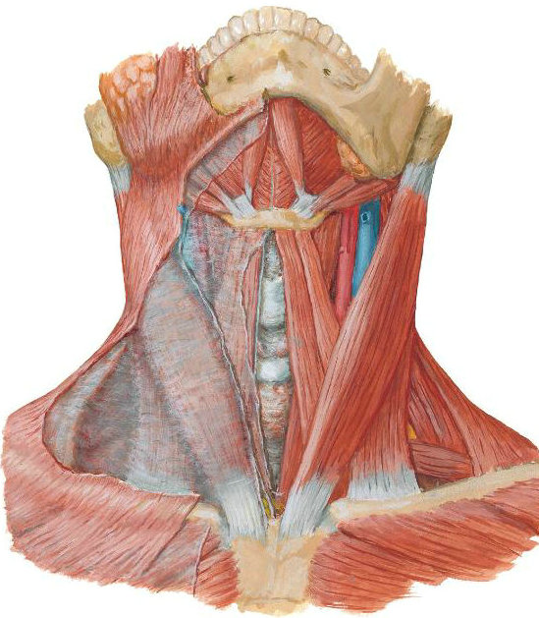
第一节 概述
3. 体表标志
舌骨
胸锁乳突肌
甲状软骨
锁骨上大窝
环状软骨
胸骨上窝
锁骨上小窝
锁骨内侧端上缘，胸锁乳突肌的胸骨头与锁骨头之间凹陷处
深面分别有左锁骨下动脉和头臂干分叉，外侧有颈内静脉
颈内静脉穿刺插管部位之一
右侧粗，与头臂静脉、上腔静脉三者几乎成一直线，宜选在右侧进行
部位：①常选在胸锁乳突肌前缘中点或稍上方
②在胸锁乳突肌后缘中、下1/3交界处
③该肌的两头之间的三角形间隙内进行

Slide 5
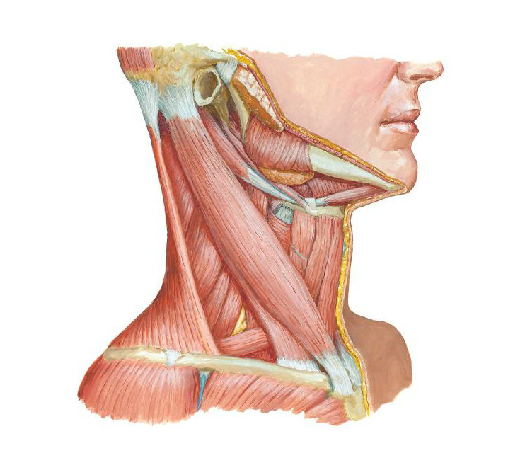
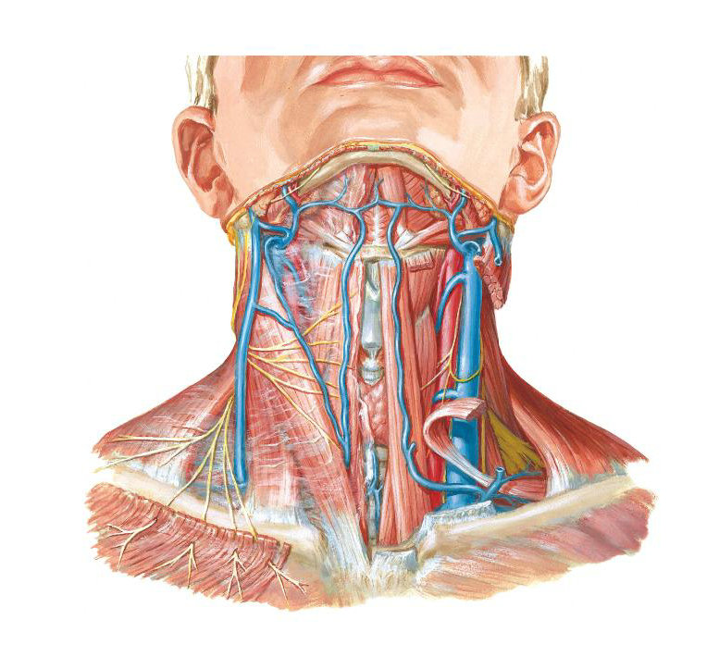
第一节 概述
4. 体表投影
颈总A和颈外A：
颈外A
右：胸锁关节
乳突尖与下颌角连线中点至
左：锁骨上小窝
锁骨下A：
颈总A
右：胸锁关节
至锁骨上缘中点的弓形线
左：锁骨上小窝
颈外V：
下颌角至锁骨中点的连线
胸膜顶：
锁骨内1/3上方2~3cm
颈丛：
胸锁乳突肌后缘中点浅出
臂丛：
胸锁乳突肌中、下1/3交点与锁骨中、外1/3交点的连线

Slide 6
第一节 概述
5. 颈部的解剖特点
以脊柱颈部为支柱，前方正中有呼吸道和消化道颈
两侧有纵向排列的大血管和N，淋巴丰富
颈根部有胸膜顶、肺尖以及斜行的血管、N
筋膜：筋膜鞘（器官鞘、血管N鞘、V鞘、肌鞘）和筋膜间隙
颈部肌肉数目多，大小不一，形态复杂，层次较多
颈部器官及血管在头颈运动时位置不固定

Slide 7
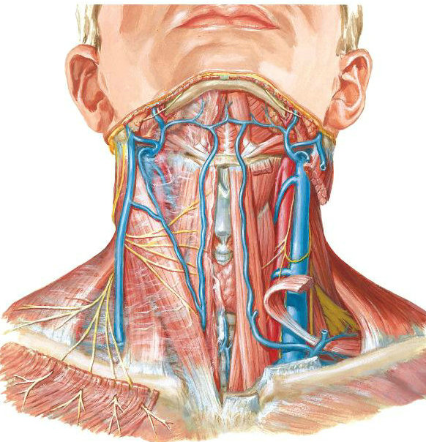
第二节 颈部层次结构
一、浅层结构
皮纹横向，脂肪层内有颈阔肌
该肌深方的浅筋膜内有颈前静脉、颈静脉弓、颈外静脉、颈外侧浅淋巴结、颈丛的5个皮支、面神经的颈支
（一）浅静脉
颈前V：
汇入颈外V，两侧借颈V弓相连
颈外V：
下颌后V
耳后V
胸锁乳突肌浅面下行
汇合为颈外V
汇入锁骨下V或V角
锁骨中点上方穿深筋膜
枕V
上腔V回心受阻时，颈外V扩张；损伤后不易闭合,可致气体栓塞

Slide 8
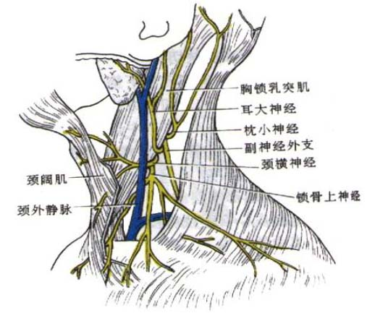
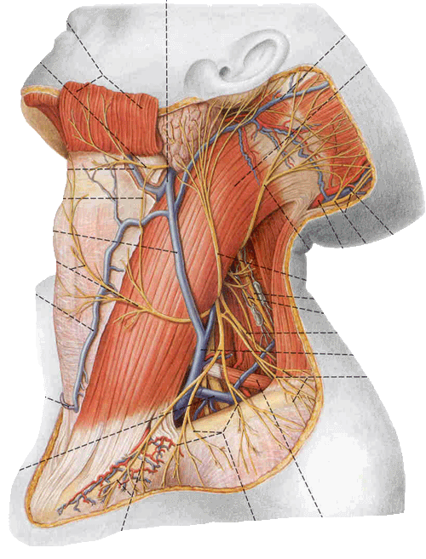
第二节 颈部层次结构
一、浅层结构
（二）神经
颈丛皮支：
胸锁乳突肌后缘中点浅出，放射状发出分支
枕小N
耳大N
颈横N
锁骨上N
面N颈支：
支配颈阔肌

Slide 9
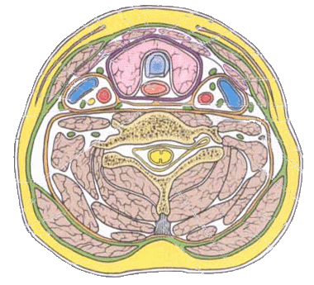
第二节 颈部层次结构
二、颈筋膜及筋膜间隙
位于浅筋膜和颈阔肌深面
颈深筋膜的统称，包裹颈、项部的肌和器官
分为浅、中、深3层，层间有L.C.T充填的筋膜间隙
（一）颈筋膜
1. 浅层 – 封套筋膜
（1）连续关系
向上：附于头、颈交界线
向下：附于颈与胸、上肢交界线
向前：左右连续
向后：项lig.和C7棘突

Slide 10
二、颈筋膜及筋膜间隙
（一）颈筋膜
1. 浅层 – 封套筋膜
（2）形成的结构
包绕颈部器官形成以下结构：
胸锁乳突肌鞘
肌鞘：
斜方肌鞘
腮腺鞘
腺鞘：
下颌下腺鞘
分为深浅两层，两层间形成筋膜间隙
颈静脉切迹上方形成胸骨上间隙

Slide 11
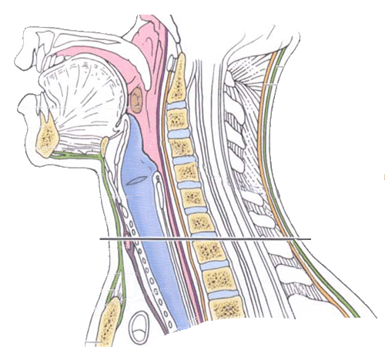
二、颈筋膜及筋膜间隙
（一）颈筋膜
2. 中层 – 气管前筋膜（内脏筋膜）
位于舌骨下肌群后方，上附于舌骨，下续纤维性心包
气管前筋膜（前下部）：覆盖气管
分为两部
颊咽筋膜（后上部）：覆盖颊肌、咽缩肌
气管前筋膜分2层包裹甲状腺形成甲状腺鞘
甲状腺鞘：假被膜，后部增厚形成甲状腺悬韧带
连于喉软骨及上位气管软骨

Slide 12
二、颈筋膜及筋膜间隙
（一）颈筋膜
3. 深层 – 椎前筋膜
上自颅底，下续前纵韧带与胸内筋膜
向下外自斜角肌间隙处包绕腋血管及臂丛，形成腋鞘

Slide 13
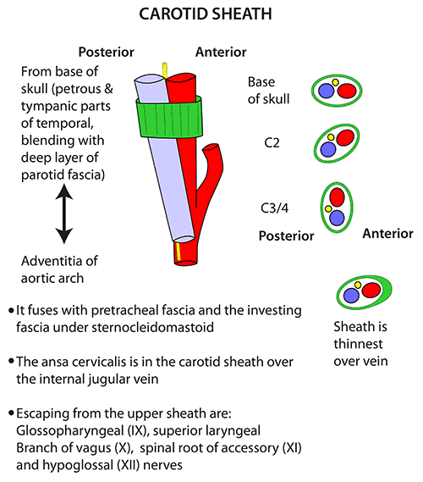
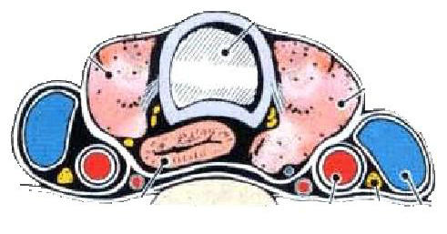
二、颈筋膜及筋膜间隙
4. 颈A鞘
颈筋膜包绕颈总A、颈内A、颈内V和迷走N形成
上至颅底，下续纵膈
（1）内容及其位置关系：
颈内动脉位于前内侧
颈内静脉位于后外侧
迷走神经于两者后内方
颈总A：
行经鞘下部
鞘上部：
颈内A：
行经鞘上部
位置关系
颈内V
颈总动脉位于后内侧
颈内静脉位于前外方
迷走神经行于两者后外方
纵行鞘全程
鞘下部：
迷走N
（2）毗邻：
浅面：
颈袢、舌骨下肌群、胸锁乳突肌
后面：
甲状腺下动脉、颈交感干、胸导管（左）
内侧：
甲状腺侧叶、喉和气管、咽和食管、喉返神经

Slide 14
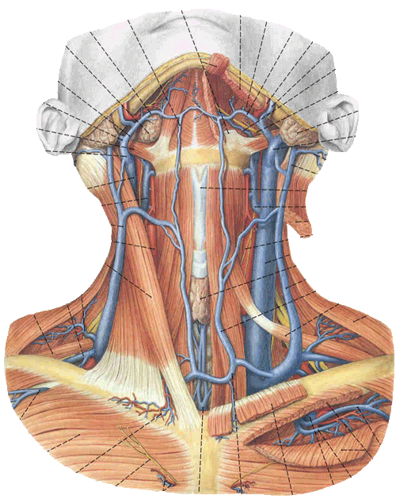
二、颈筋膜及筋膜间隙
（二）颈筋膜间隙
1. 胸骨上间隙
（1）位置：
胸骨颈静脉切迹上方3~4cm处，封套筋膜两层分附于其前、后缘形成
（2）内容：
颈静脉弓
颈前静脉
胸锁乳突肌胸骨头
L及脂肪组织

Slide 15
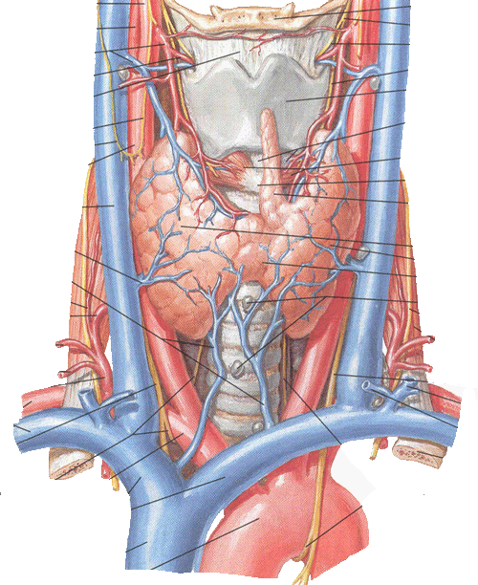
二、颈筋膜及筋膜间隙
（二）颈筋膜间隙
2. 气管前间隙
气管前筋膜
（1）位置：
气管前间隙
气管颈部
气管前筋膜与气管颈部之间的间隙，向下通上纵膈
（2）内容：
甲状腺最下A
甲状腺下V
甲状腺奇V丛
头臂干
左头臂V
主A弓

Slide 16
二、颈筋膜及筋膜间隙
（二）颈筋膜间隙
3. 咽后间隙
椎前筋膜与颊咽筋膜之间，延伸至咽外侧壁的部分称咽旁间隙
4. 椎前间隙
颊咽筋膜
（1）位置：
椎前筋膜与脊柱、颈深肌群之间
（2）连通关系：
向下通后纵隔，经腋鞘通腋窝
咽后间隙
椎前筋膜
椎前筋膜
椎前间隙
颈椎结核脓肿,多积于此间隙,并经腋鞘扩散至腋窝
颈深肌群
脓肿溃破可沿咽后间隙向下至后纵隔

Slide 17
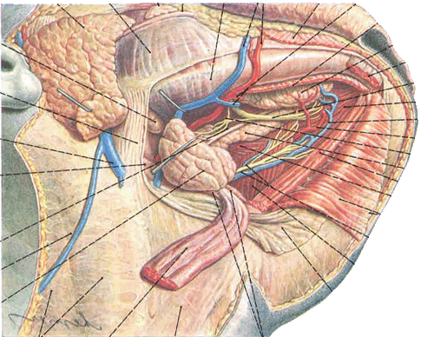
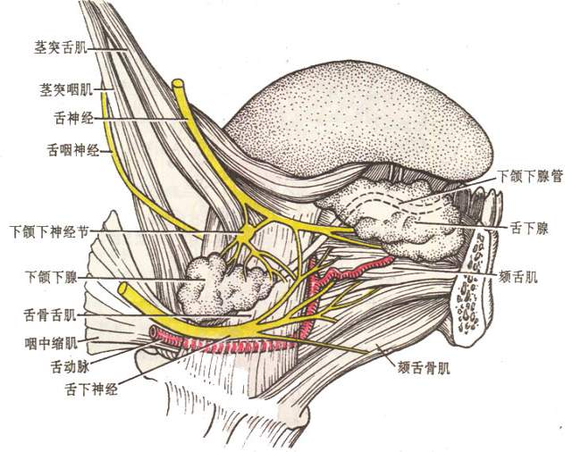
舌N
第三节 颈前区
面A
以舌骨为界分为舌骨上、下区2部
舌A、V
一、舌骨上区
包括颏下三角和下颌下三角
（一）颏下三角
舌下N
左、右二腹肌前腹与舌骨体之间的三角区，内有1~3个颏L.N
颏L.N：收纳下唇、颏部、口底、舌尖等的淋巴
舌尖或唇部癌变可直接转移至此L.N
（二）下颌下三角
1. 境界：
二腹肌前、后腹与下颌体下缘围成
2. 内容：
下颌下腺
血管：舌A、V，面A
神经：舌N，舌下N，下颌下N节
下颌下L.N

Slide 18
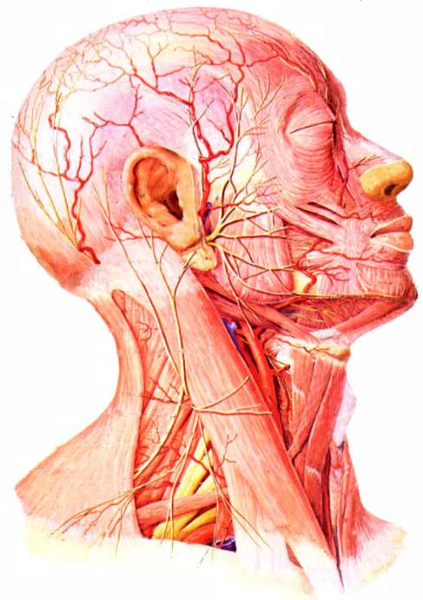
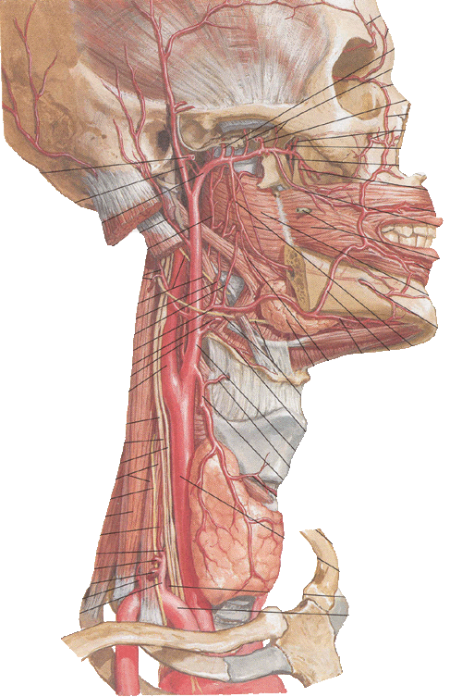
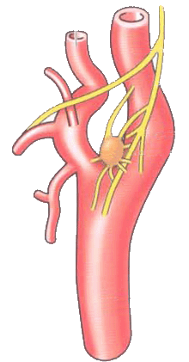
第三节 颈前区
二腹肌后腹
二、舌骨下区
包括颈A三角和肌三角
（一）颈A三角
1. 境界：
胸锁乳突肌上份前缘、肩胛舌骨肌上腹、二腹肌后腹围成
顶为封套筋膜，底为椎前筋膜
2. 内容：
血管、神经、淋巴结
颈总A
A
颈外A及其分支
颈A窦和颈A小球
颈内A
胸锁乳突肌前缘
V：
颈内V及其属支
肩胛舌骨肌上腹
舌下N
N
副N
迷走N
下颌下L.N

Slide 19
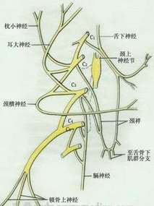
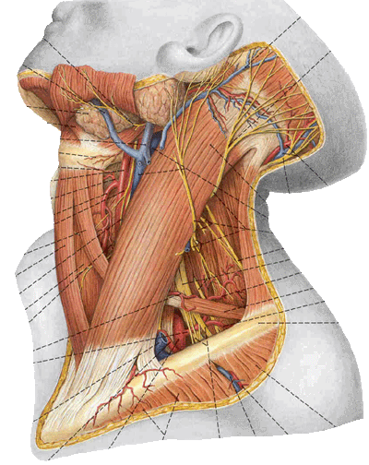
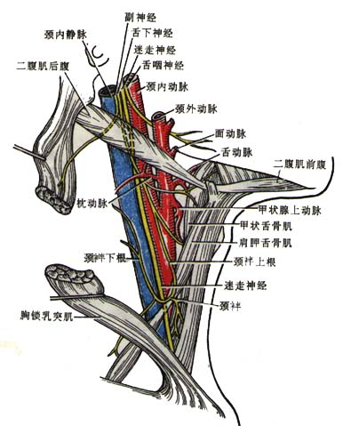
第三节 颈前区
舌下N
C1分离
颈袢上根
C1
（舌下N降支）
吻合
颈袢
发出
C2、C3
颈袢下根
分支分布于舌骨下肌群
3. 二腹肌后腹
颈A三角和下颌下三角的分界
颌面部和颈部手术的重要标志
毗邻：
浅面：耳大N、下颌后V、面N颈支
深面：颈内A、V，颈外A，迷走N，副N，舌下N，交感干
上缘：耳后A，面N，舌咽N
下缘：枕A，舌下N

Slide 20
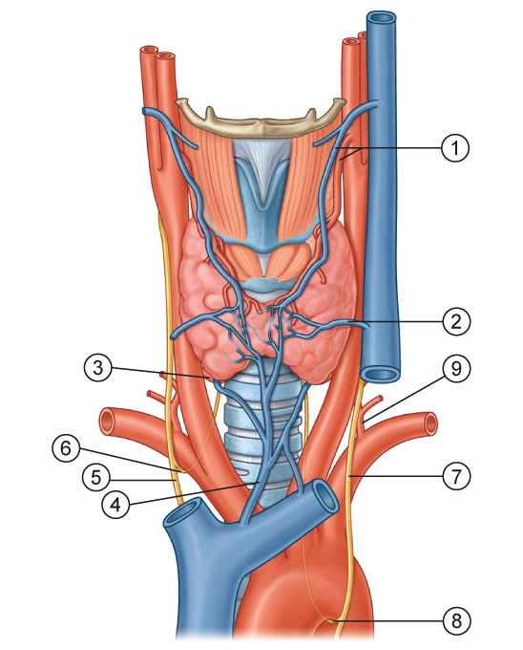
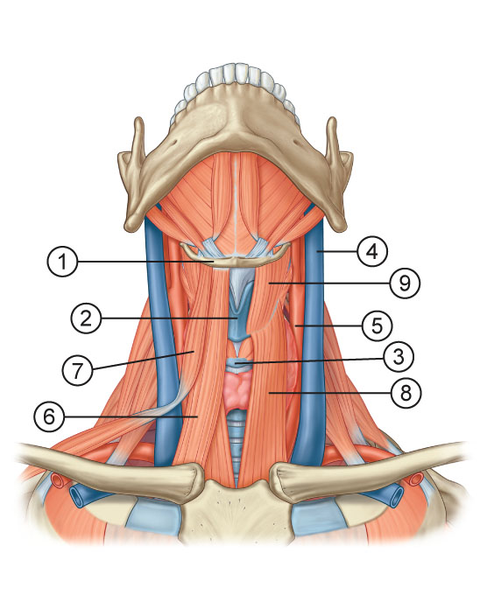
二、舌骨下区
（二）肌三角
1. 境界：
颈前正中线、肩胛舌骨肌上腹、胸锁乳突肌前缘围成
浅面有皮肤、浅筋膜、颈阔肌、颈前V、皮N
深面为椎前筋膜
2. 内容：
胸骨舌骨肌
甲状腺
肩胛舌骨肌上腹
甲状旁腺
胸骨甲状肌
气管颈段
甲状舌骨肌
食管颈段

Slide 21
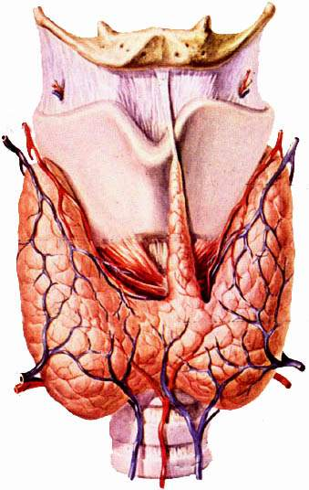
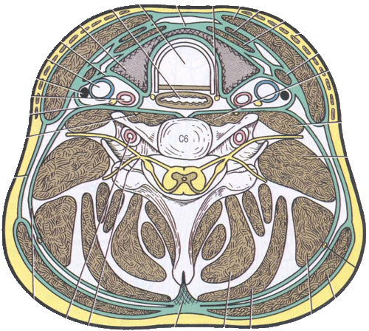
（二）肌三角
（1）甲状腺
① 形态和被膜
气管前筋膜形成的甲状腺鞘
假被膜
在侧叶内侧、峡部后面与甲状、环状、气管等软骨愈着
形成甲状腺悬lig.：
固定于喉和气管壁
吞咽随喉上、下移动
二
层
囊鞘间隙：
其内C.T间有甲状旁腺，甲状腺的血管、N
真被膜：
纤维囊
真被膜
甲状腺悬韧带
假被膜
左右侧叶
“H形”
锥状叶
峡部

Slide 22
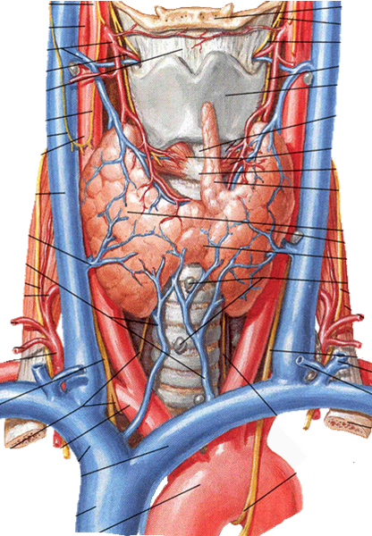
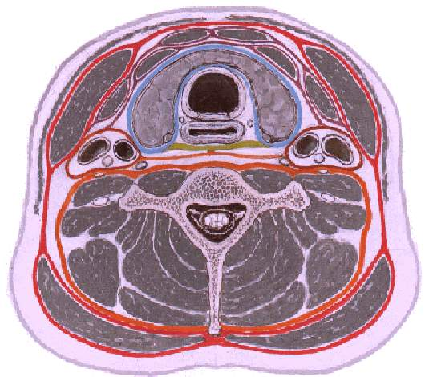
（1）甲状腺
② 位置和毗邻
气管前筋膜
皮肤、浅筋膜、封套层
位于喉下部和气管上部的两侧
侧叶上端平甲状软骨中部，下端达第6气管软骨环
舌骨下肌群
峡部位于第2-4气管软骨环的前面
喉、气管
毗邻：
①皮肤②浅筋膜③封套筋膜
④舌骨下肌群⑤气管前筋膜
手术
切口
层次
喉返神经
前面:
由浅入深覆有
咽、食管
后内侧：
喉、气管、咽、食管、喉返N
颈动脉鞘
后外侧：
颈A鞘（颈总A、颈内V、迷走N）、交感干
颈交感干
甲状腺肿大压迫症：
压向后内侧出现呼吸、吞咽困难，声音嘶哑
压向后外侧出现Honer综合症

Slide 23
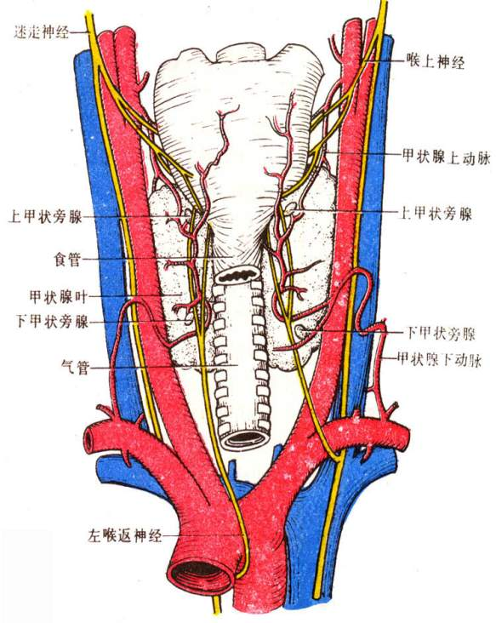
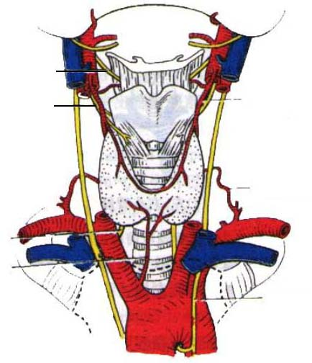
喉上 N內支
喉上 N外支
（1）甲状腺
喉上 A
③ 甲状腺的A与喉的N
前支
后支
甲状腺上A与喉上N：
喉上N內支
喉上 A
喉上N外支
舌骨大角
处分支
内支：
声门裂以上的喉粘膜
喉上N
后支
外支：
支配环甲肌、咽下缩肌
前支
伴喉上N外支行向前下
喉上A：
伴喉上N内支分布于喉内
甲状腺上A
至侧叶上部1cm处分支
分为前、后支：
分布于甲状腺侧叶
（A与喉上N外支分开）
结扎甲状腺上A应紧贴侧叶上极处，避免损伤喉上N

Slide 24
（1）甲状腺
③ 甲状腺的A与喉的N
甲状腺下A与喉返N：
勾绕锁骨下A（右）主A弓（左）
内支：
声门裂以下的喉粘膜
喉返N
上支
返折沿气管食管沟上行至环甲关节后方
外支：
支配环甲肌以外的喉肌
下支
沿前斜角肌内侧缘
上升至第6颈椎平面
甲状颈干
甲状腺下A
分为上、下支分布于甲状腺
甲状旁腺、气管和食管
弯向内下经颈动脉
鞘后方至侧叶后面
（甲状腺侧叶下极后面、环甲关节后方与喉返N交叉）
结扎甲状腺上A应远离侧叶下极处，避免损伤喉返N
甲状软骨下角是寻找喉返N的标志

Slide 25
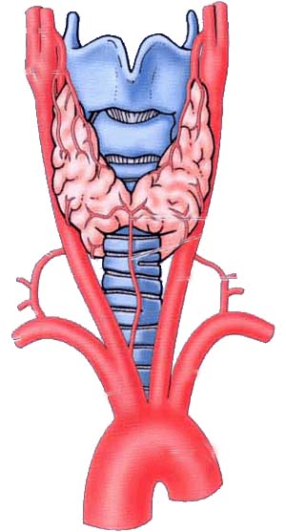
（1）甲状腺
③ 甲状腺的A与喉的N
甲状腺最下A
出现率约10%，与甲状腺上、下A吻合
可由头臂干、主A弓、右颈总A、或胸廓内A发出
甲状腺手术、气管低位切开注意避开
④甲状腺的V
甲状腺上V
颈内V
甲状腺中V
汇入
颈内V
甲状腺下V
头臂V

Slide 26
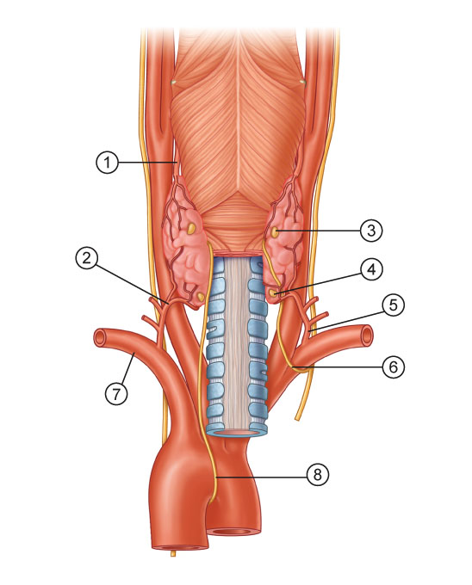
（二）肌三角
气管切开的层次：
（2）甲状旁腺
①皮肤
②浅筋膜
③封套筋膜
④胸骨上间隙及颈V弓
⑤舌骨下肌群
⑥气管前筋膜
⑦气管前间隙
位于甲状腺侧叶后面，真、假被膜之间
甲状腺手术注意保留甲状旁腺
上腺位于甲状腺侧叶上、中1/3交界后方
下腺位于甲状腺侧叶下1/3后方
（3）气管颈部
① 位置：
上平C6下缘连环状软骨，下平颈V切迹或C7续气管胸部
头侧转时气管随之移动，食管向反方向移动，故气管切开时应严格保持头正中位，并尽量后仰
② 毗邻：
皮肤、浅筋膜、颈深筋膜浅层、胸骨上间隙及颈V弓、舌骨下肌、气管前筋膜、气管前间隙
前面：
第2-4气管软骨前方有甲状腺峡、甲状腺最下A、甲状腺下V、甲状腺奇V丛
后面：
食管，两者之间的气管食管旁沟内有喉返N，其外侧有颈A鞘、颈交感干
两侧：
甲状腺侧叶及甲状旁腺

Slide 27
（二）肌三角
（4）食管颈部
① 位置：
上平C6下缘连咽，下平颈V切迹续食管胸部
② 毗邻：
前面：
气管
后面：
颈长肌、脊柱
两侧：
甲状腺、颈A鞘
后外侧：
隔椎前筋膜邻颈交感干
食管颈部稍偏左，手术入路以左侧为宜

Slide 28
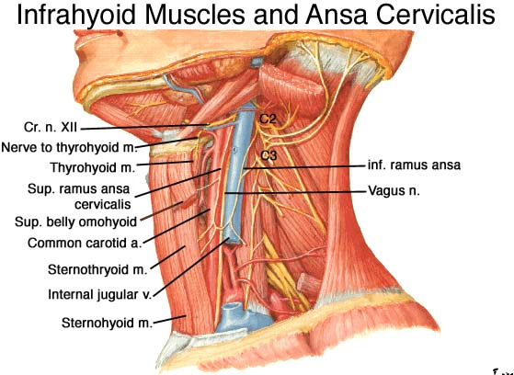
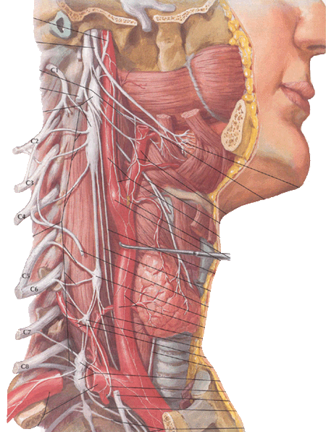
第四节 胸锁乳突肌区及颈根部
一、胸锁乳突肌区
（一）境界：
该肌在颈部所在区域
（二）内容及毗邻
颈袢
颈A鞘及其内容
颈丛
位置：脊柱两侧，椎前筋膜后方
颈交感干
颈上N节
组成：颈上、中、下N节及其节间支
颈中N节
发出心支入胸腔参与构成心丛
颈下N节

Slide 29
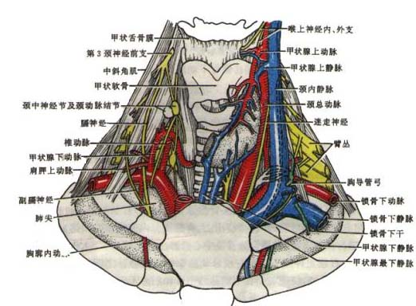
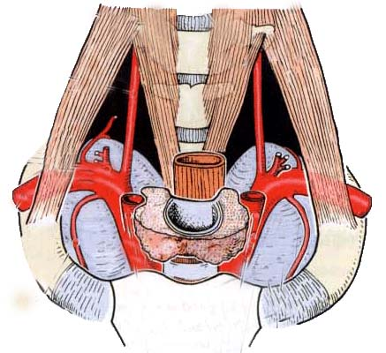
第四节 胸锁乳突肌区及颈根部
二、颈根部
（一）境界：
颈部与胸部的邻接区域
前界：
胸骨柄
后界：
T1
两侧：
第1肋
（二）内容及毗邻
以前斜角肌为标志：
前内侧：有胸膜顶，颈根部纵行结构
①颈内V ②颈总A ③膈N ④迷走N ⑤颈交感干 ⑥胸导管和右淋巴导管
前、后、外侧：有胸、颈与上肢间横行的血管和N
①锁骨下A及其分支 ②锁骨下V及其属支 ③臂丛

Slide 30
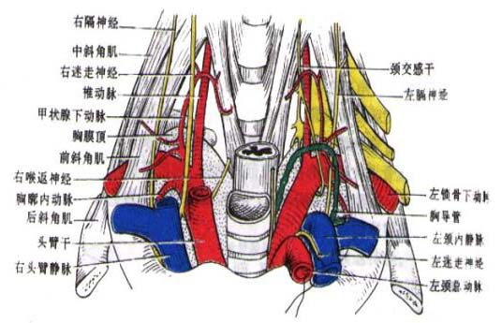
二、颈根部
（二）内容及毗邻
1. 胸膜顶
高出至锁骨内1/3上方2~3cm处
针灸、穿刺
胸膜上膜：
（sibison筋膜）
连于胸膜顶与第7颈椎横突、第1胸椎体
和第1肋颈之间的筋膜，起悬吊作用
肺萎缩手术切断该筋膜，肺尖才能塌陷
前方：
后方：
外侧：
内侧：
前斜角肌
第1、2肋
中斜角肌及臂丛
气管
锁骨下A及其分支
膈N
颈交感干
食管
第1胸N前支
迷走N
喉返N
锁骨下V
左侧尚有胸导管
胸导管颈部（左）

Slide 31
二、颈根部
（二）内容及毗邻
2. 锁骨下A
分段：
按行程以前斜角肌为界分为3段
①
经胸膜顶前上方
②
前斜角肌后方
③
第1肋上面
分支：主要由第1段发出
①
②
③
椎A：
胸廓内A：
甲状颈干：
分支为甲状腺下A、肩胛上A、颈横A
肋颈干：
分支颈深A、最上肋间A

Slide 32
二、颈根部
（二）内容及毗邻
3. 左、右淋巴导管
锁骨下V壁与第1肋、锁骨下肌和前斜角肌筋膜相连接，外伤后易致空气栓塞
4. 锁骨下V
5. 迷走N
临床用锁骨下V插管，进行长期输液、心导管插管、中心压测定
6. 膈N
7. 椎A三角
境界：
外侧界：
前斜角肌
内侧界：
颈长肌
下界：
锁骨下A第1段
尖：
C6横突前结节
内容：
①椎A、V
②甲状颈干
③甲状腺下A
④胸膜顶
⑤颈交感干

Slide 33
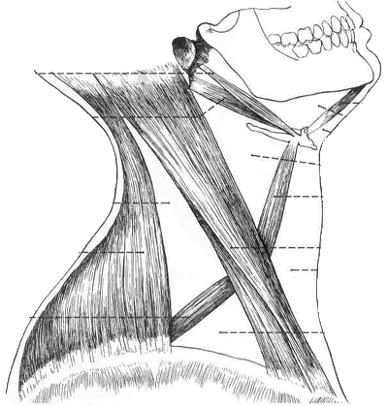
第五节 颈外侧区
胸锁乳突肌后缘、斜方肌前缘、锁骨中1/3上缘围成的区域
为肩胛舌骨肌下腹分为枕三角和锁骨上大窝（肩胛舌骨肌锁骨三角）
一、枕三角
（肩胛舌骨肌斜方肌三角）
（一）境界：
胸锁乳突肌后缘、斜方肌前缘、肩胛舌骨肌下腹围成
浅面：皮肤、浅筋膜、封套筋膜
深面：椎前筋膜、头夹肌、肩胛提肌、中后斜角肌
（二）内容及毗邻
1. 副N：
颈V孔出颅
经二腹肌后腹深面，颈内V前外侧
胸锁乳突肌后缘上、中1/3处入三角
斜穿三角中份
枕小N勾绕，确定副N标志
周围有L.N，L清除术时应避免损伤副N
2. 颈丛、臂丛分支
臂丛：肩胛背N，肩胛上N，胸长N

Slide 34
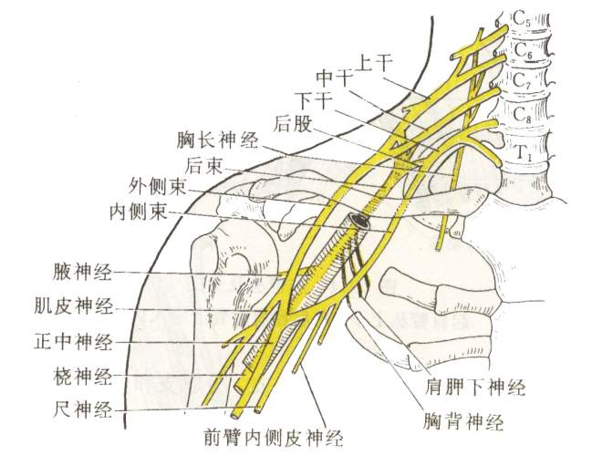
第五节 颈外侧区
二、锁骨上三角（肩胛舌骨肌锁骨三角）
（一）境界：
锁骨中1/3上方，体表明显凹陷（大窝）
胸锁乳突肌后缘、肩胛舌骨肌下腹、锁骨中1/3上缘围成
浅面：皮肤，浅筋膜及其内的锁骨上N、颈外V末段，颈阔肌，封套筋膜
深面：椎前筋膜、斜角肌下份
（二）内容及毗邻
锁骨下V
锁骨下A
臂丛：锁骨上部
锁骨中点上方为臂丛阻滞麻醉处

Slide 35
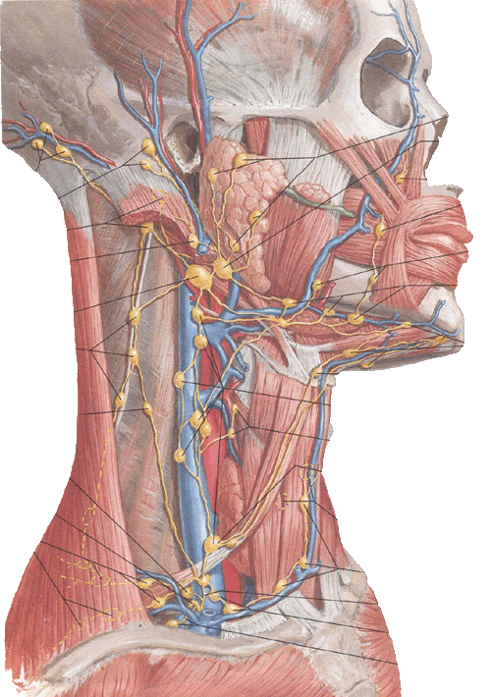
第六节 颈部淋巴
L.N数目多，收纳头部、颈部、部分上肢和胸部的淋巴
L.N按部位分为颈上、颈前、颈外侧3部
一、颈上部L.N
枕LN
沿头、颈交界处排列，位置表浅
乳突LN
按收纳头部淋巴的范围分为5组
腮腺LN
名 称 | 位 置 | 收纳范围
枕L.N | 枕部皮下 | 枕、项部，注入颈外侧浅、深L.N
乳突L.N | 耳后，胸锁乳突肌上端表面 | 颞、顶、乳突区、耳廓，注入颈外侧浅、深L.N
腮腺L.N | 腮腺表面及其实质内 | 面部、耳廓、外耳道，注入颈外侧浅L.N和颈深上L.N
下颌下L.N | 下颌下三角内，下颌下腺附近 | 眼、鼻、唇、牙、舌、口底，注入颈外侧上、下深L.N
颏下L.N | 颏下三角内 | 颏部、下唇中部、口底、舌尖，注入下颌下L.N和颈内V二腹肌L.N
颏下LN
下颌下LN

Slide 36
第六节 颈部淋巴
二、颈前部L.N
位于舌骨下方，两胸锁乳突肌、颈A鞘之间
分为浅、深2组：
分组 |  | 位置 | 收纳范围
颈前浅L.N |  | 沿颈前V排列 | 舌骨下区浅部→颈外侧下深L.N或锁骨上L.N
颈前深L.N | 喉前L.N | 喉前方 | 喉，声门裂以上→颈外侧上深L.N，声门裂以下→气管旁L.N→颈外侧下深L.N
 | 甲状腺L.N | 甲状腺峡前方 | 甲状腺→气管前、旁L.N→颈外侧上深L.N
 | 气管前L.N | 气管颈部前外侧 | 甲状腺、气管颈部→气管旁L.N、颈外侧下深L.N
 | 气管旁L.N | 沿喉返N排列 | 喉、甲状腺、气管、食管→颈外侧下深L.N
颈前深L
颈前浅L

Slide 37
第六节 颈部淋巴
三、颈外侧L.N
以封套筋膜分为浅、深2组：
分组 |  |  | 位置 | 收纳范围
颈外侧浅L.N |  |  | 沿颈外V排列 | 枕、耳后、腮腺→颈外侧深L.N
颈外侧深L.N | 颈外侧上深L.N | 颈内V前L.N | 颈内V前方 | 颈浅、腮腺、颏下、乳突、枕、咽、喉、甲状腺、气管、食管、舌根→颈外侧下深L.N或颈干
 |  | 颈内V二腹肌L.N | 二腹肌后腹下方，面V汇入颈内V处
 |  | 副神经L.N | 枕三角内
 | 颈外侧下深L.N | 颈内V肩胛舌骨肌L.N | 颈内V与肩胛舌骨肌中间腱交角处 | 颈外侧上深L.N→颈干
 |  | 锁骨上L.N | 沿颈横血管排列
颈外侧上深L
颈外侧下深L

Slide 38
第六节 颈部淋巴
三、颈外侧L.N
颈内V二腹肌L.N（角L.N）
收纳鼻咽部、腭扁桃体、舌根的淋巴
颈外侧上深L
鼻咽部、腭扁桃体、舌根部癌转移较早累及的L.N
颈外侧下深L
锁骨上L.N
外侧：斜方肌与肩胛舌骨肌下腹交角处
内侧：前斜角肌前方
斜角肌L.N
触诊部位：胸锁乳突肌后缘与锁骨上缘的交角处
特点：输出淋巴管汇成颈干
缺乏淋巴瓣，淋巴液易逆流
临床意义：
食管癌和胃癌后期，癌C可经胸导管、左颈干逆流至左锁骨上L.N（斜角肌L.N）
左侧：Virchow淋巴结（魏尔啸L.N）

Slide 39
颈部深筋膜及其间隙

Slide 40
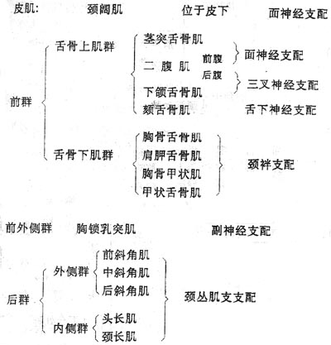
颈部肌

Slide 41
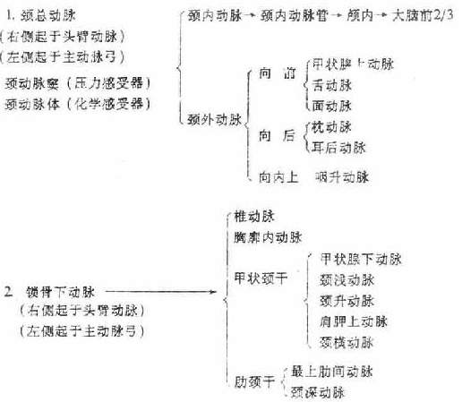
颈部A

Slide 42
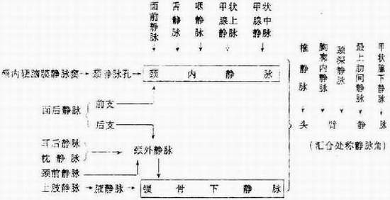
颈部V

Slide 43
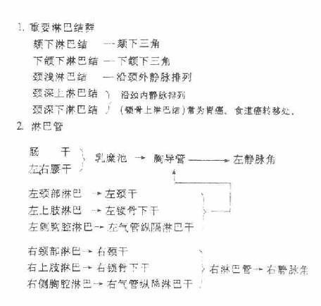
颈部L

Slide 44
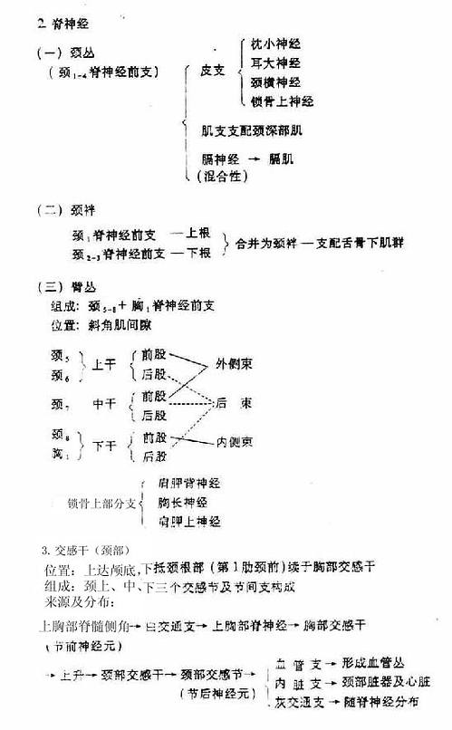
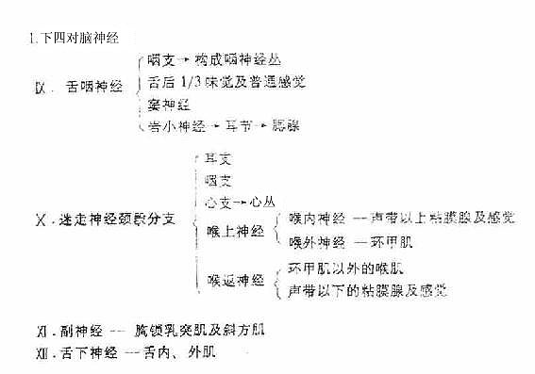
颈部N

Slide 45
曲靖医学高等专科学校
谢谢观看
QQ：1417670471

